Slide 1
Redes Bayesianas
Capítulo 14

Slide 2
Contenido
Sintaxis (forma de la red)
Semántica
Como todo lenguaje...

Slide 3
Red Bayesiana
Una notación gráfica muy simple para hacer afirmaciones de independencia condicional y, en consecuencia, para especificar en forma compacta distribuciones conjuntas completas.
Syntaxis:
  Un conjunto de nodos, uno por variable.
  Un grafo acíclico dirigido (un enlace ≈ “influye directamente sobre”)
  Una distribución condicional para cada nodo, dados sus padres.
    P (X_{i} | Padres (X_{i}))
En el caso más simple, una distribución condicional es representada como una tabla de probabilidad condicional (TPC) que da la distribución de X_{i} para cada combinación de valores en sus padres.

Slide 4
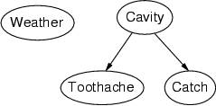
Ejemplo
La topología de la red codifica afirmaciones de independencia condicional:
Weather (Clima) es independiente de las otras variables
Toothache (Dolor_Muela) y Catch (Detectada) son condicionalmente dependientes de Cavity (Caries)

Slide 5
Ejemplo
Estoy en mi trabajo y mi vecino Juan me llama para decir que la alarma en mi casa está sonando. Pero mi vecina María no llama. Algunas veces la alarma se dispara con los pequeños temblores de tierra en el área. ¿Habrá un ladrón en mi casa?
Variables: Burglary (Robo), Earthquake (Temblor), Alarm (Alarma Suena), JohnCalls (Juan llama), MaryCalls (María llama)
La topología de la red refleja el conocimiento “causal”:
  Un ladrón puede disparar la alarma.
  Un temblor puede disparar la alarma.
  La alarma causa que María me llame.
  La alarma causa que Juan me llame.

Slide 6
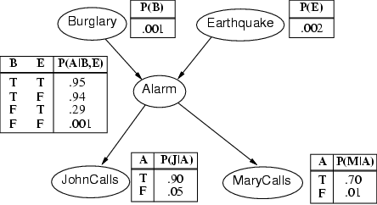
La red de la alarma antirobo

Slide 7
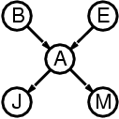
Calidad de compacta
Una TPC para variables buleanas X_{i} con k padres buleanos tiene 2^{k} combinaciones de valores padres.
Cada fila requiere un número p para X_{i} = cierto
(el número para X_{i} = false es 1-p)
Si cada variable tiene a lo sumo k padres, la red completa requiere O(n · 2^{k}) números.
es decir, crece linealmente con n, lo que contrasta con el O(2^{n}) requerido para representar toda la distribución conjunta.
Para la red de la alarma anti-robo tenemos 1 + 1 + 4 + 2 + 2 = 10 números (vs. 2⁵-1 = 31)

Slide 8
Semantica
La distribución condicional completa se define como el producto de las distribuciones condicionales “locales”:
P (X₁, … ,X_{n}) = π_{i = 1} P (X_{i} | Padres(X_{i}))
e.g., P(j ∧ m ∧ a ∧ ¬b ∧ ¬e)
= P (j | a) P (m | a) P (a | ¬b, ¬e) P (¬b) P (¬e)
n

Slide 9
Construyendo una red bayesiana
1. Establezca un orden en las variables X₁, … ,X_{n}
2. Para i = 1 hasta n
  Agregue X_{i} a la red
  Seleccione los padres entre los X₁, … ,X_{i-1} de forma que
  P (X_{i} | Padres(X_{i})) = P (X_{i} | X₁, ... X_{i-1})
Esta selección de padres garantiza que:
    P (X₁, … ,X_{n}) = π_{i =1} P (X_{i} | X₁, … , X_{i-1})
    = π_{i =1}P (X_{i} | Padres(X_{i}))
n
n

Slide 10
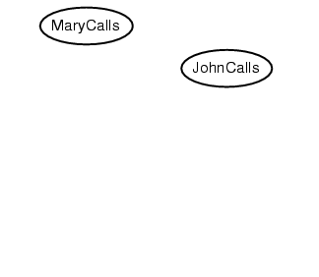
Ejemplo
Suponga que escogimos el orden M, J, A, B, E
P(J | M) = P(J)?

Slide 11
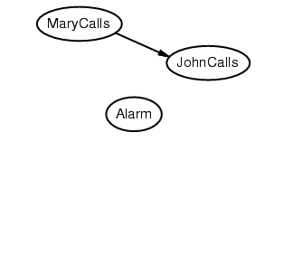
Ejemplo
Suponga que escogimos el orden M, J, A, B, E
P(J | M) = P(J)?
P(A | J, M) = P(A | J)?
P(A | J, M) = P(A)?
No

Slide 12
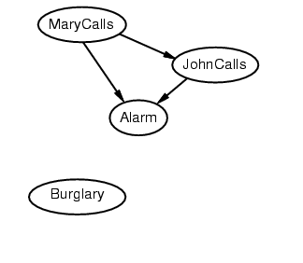
Ejemplo
Suponga que escogimos el orden M, J, A, B, E
P(J | M) = P(J)?
P(A | J, M) = P(A | J)?
P(A | J, M) = P(A)? No
P(B | A, J, M) = P(B | A)?
P(B | A, J, M) = P(B)?
No

Slide 13
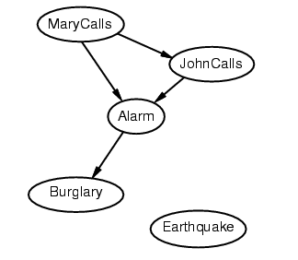
Ejemplo
Suponga que escogimos el orden M, J, A, B, E
P(J | M) = P(J)?
P(A | J, M) = P(A | J)?
P(A | J, M) = P(A)? No
P(B | A, J, M) = P(B | A)? Yes
P(B | A, J, M) = P(B)? No
P(E | B, A ,J, M) = P(E | A)?
P(E | B, A, J, M) = P(E | A, B)?
No

Slide 14
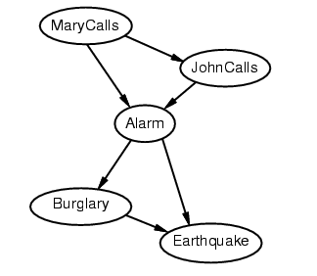
Ejemplo
Suponga que escogimos el orden M, J, A, B, E
P(J | M) = P(J)?
P(A | J, M) = P(A | J)?
P(A | J, M) = P(A)? No
P(B | A, J, M) = P(B | A)? Yes
P(B | A, J, M) = P(B)? No
P(E | B, A ,J, M) = P(E | A)? No
P(E | B, A, J, M) = P(E | A, B)? Yes
No

Slide 15
Continuación del Ejemplo
Decidir acerca de la independencia condicional es difícil en la dirección no causal.
(Los modelos causales y la independencia condicional parecen estar biocableados en los humanos!)
La red resultante es menos compacta: 1 + 2 + 4 + 2 + 4 = 13 números son necesarios.

Slide 16
Resumen
Las redes bayesianas proporcionan una representación natural de la independencia condicional (inducida por la causalidad)
Topología + TPCs = representación compacta de la distribución condicional
Generalmente es fácil de construir para los expertos en el tema o dominio

